Slide 1
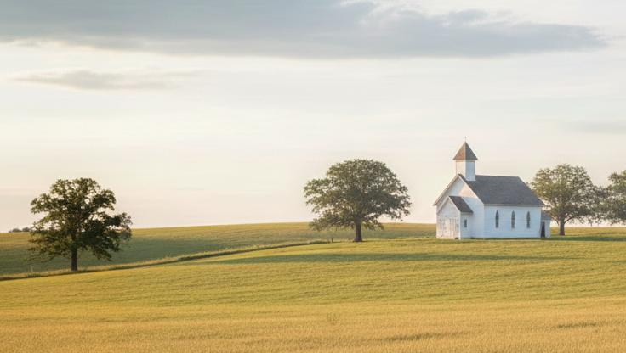

LEZIONE 4 DELLA SCUOLA DEL SABATO
1 TRIMESTRE 2026
24 GENNAIO 2026
UNITÀ MEDIANTE L’UMILTÀ

Slide 2


«Rendete perfetta la mia gioia, avendo uno stesso modo di pensare, uno stesso amore, un solo accordo e una sola mente» (Filippesi 2:2)

Slide 3

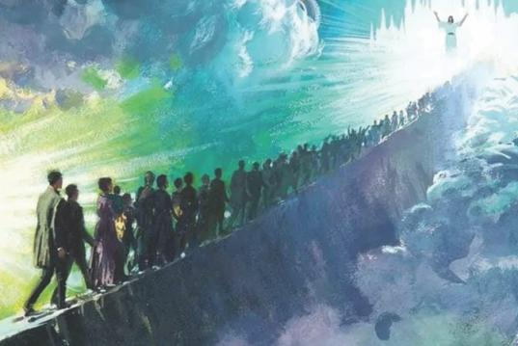
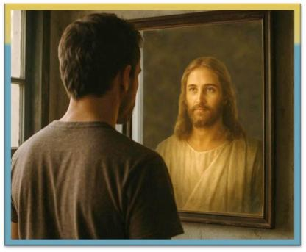




Paolo cerca di incoraggiare i credenti di Filippi a resistere alle difficoltà della vita cristiana. Chiede loro di comportarsi in modo degno di un cittadino del cielo, ponendo l'accento sull'unità.
Con l'espressione pertanto, Paolo inizia una nuova sezione in cui ci dà le chiavi per capire come ottenere questa unità perfetta: imitando l'esempio di Gesù.
L’origine della divisione (Filippesi 2:1-3a)
L’unità mediante l’umiltà (Filippsi 2:3b-4)
Pensare come Gesù (Filippesi 2:5)
L’atteggiamento di Gesù (Filippesi 2:6-8)

Slide 4


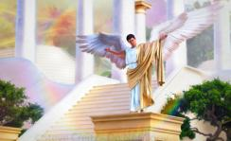
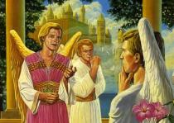
L’ORIGINE DELLA DIVISIONE
«Non facendo nulla per rivalità o vanagloria» (Filippesi 2:3a)
Prima di toccare il punto dolente, indicando le ragioni della divisione percepita tra i Filippesi, quali sono i primi consigli che dà loro per raggiungere l'unità, completando la loro gioia? (Fl 2:1,2).
Consolazione in Cristo
Consolazione nell’amore
Comunione dello Spirito
Affetto tenero
Misericordia
Unità di sentimenti e amore
Li stimola a studiare e imitare la vita modello di Cristo
Il suo amore per Cristo esercita un potere stimolante sulle loro menti
Devono sottomettersi al controllo dello Spirito Santo
Le emozioni tenere e calde dell’affetto umano devono essere in loro
Che dimostrino la presenza di affetto genuino con atti individuali di misericordia
L'amore reciproco rende i pensieri simili e fa sì che vi sia un'azione unita
Tutto ciò si sarebbe verificato solo se avessero messo da parte ciò che li separava: orgoglio e discussioni (Fl 2:3a).
Entrambi questi problemi erano presenti nella ribellione di Lucifero, e sono tra i problemi più seri nelle relazioni (Ga 5:26; Gm 3:16).

Slide 5


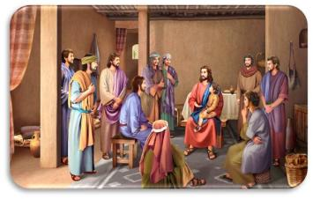

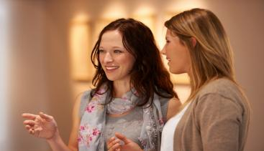
L’UNITÀ MEDIANTE L’UMILTÀ
«… Ma con umiltà, ciascuno di voi stimando gli altri più di se stesso. Non cerchi ciascuno unicamente il proprio interesse, ma anche quello degli altri» (Filippesi 2:3b-4)
La formula per l'unità che Paolo propone non consiste in qualcosa di esteriore, ma in un atteggiamento interiore: l'umiltà. ​Oltre ad essere un tratto caratteristico di Gesù, Egli ha incoraggiato i suoi ascoltatori ad essere umili (Mt 11:29; 18:4; 23:12).
Per raggiungere questa umiltà, Paolo propone di considerare gli altri superiori a noi stessi (Fl ​2:3). Ma non siamo tutti uguali davanti a Dio? Non dovrebbe esserci uguaglianza per poter avere unità?
Paolo non dice che siamo inferiori all'altro, ma che stimiamo (consideriamo) di esserlo. ​Come il servo cerca il bene del suo signore, dobbiamo cercare il bene di coloro che stimiamo superiori a noi (Fl 2:4).
Per poter essere di aiuto all'altro, dobbiamo imparare ad ascoltarlo per capire il suo punto di vista. ​Tutto questo è, senza dubbio, opera dello Spirito Santo.

Slide 6



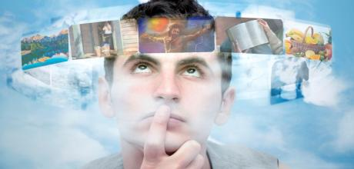
PENSARE COME GESÙ
«Abbiate in voi lo stesso sentimento che già è stato in Cristo Gesù» (Filippesi 2:5)
Come si modellano i nostri pensieri? ​Attraverso le "vie dell'anima", cioè i nostri sensi. ​Tutto ciò che leggiamo, vediamo o sentiamo ci modella in qualche modo. ​E, naturalmente, Satana si occupa di bombardare i nostri sensi per modellare le nostre menti al suo stesso pensiero.
Paolo è radicale. Non solo ci invita a vigilare sui nostri pensieri, ma ci chiede di pensare come pensava Cristo (Fl 4:8; 2:5).
Forse possiamo, con molto sforzo, ottenere di vigilare sui nostri pensieri. ​Ma cambiare la nostra mente per conformarla alla mente di Gesù può farlo solo in noi lo Spirito Santo.
Questo perché i nostri pensieri sono carnali e il nostro cuore è ingannevole (Ge ​17:9). Lo Spirito trasformerà la nostra mente carnale in una mente spirituale, come quella di Cristo (Ro 8:1,5).

Slide 7

(E.G. White, Patriarchi e profeti, p. 390)
«Noi, comunque, dobbiamo fare la nostra parte per resistere alla tentazione.
Coloro che non vogliono essere vittime degli inganni di Satana, devono stare attenti a ciò che i loro sensi percepiscono.
Devono evitare di leggere, guardare o ascoltare tutto ciò che suggerirebbe loro pensieri impuri.
Non ci si dovrebbe soffermare su quello che l’avversario suggerisce».

Slide 8


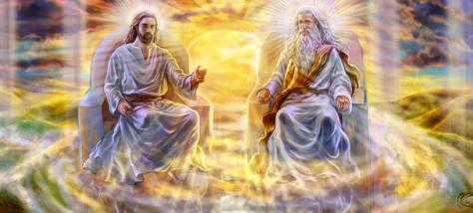


L’ATTEGGIAMENTO DI GESÙ (1)
«Il quale, essendo in forma di Dio, non considerò qualcosa a cui aggrapparsi tenacemente l'essere uguale a Dio» (Filippesi 2:6)
Paolo esalta tre qualità di Gesù:
Rinunciò alle sue prerogative divine (Fl 2:6)
Si fece uomo per servirci (Fl 2:7)
Ubbidì umilmente in tutto, fino alla sua morte (Fl 2:8)
Essendo il Creatore si fece creatura. Accettò d’essere maltrattato e morire sulla croce per poterci redimere.
Pur essendo uguale alle altre due Persone della Divinità, la sottomissione di Gesù alla volontà del Padre è stata sempre perfetta. Non c'è mai stato un momento in cui abbia rifiutato di sottomettersi.
Quando pensiamo a questo, non possiamo fare altro che inchinarci e adorare il nostro meraviglioso Salvatore.
Lui è il nostro modello. Dobbiamo essere disposti a umiliarci e a sacrificarci per il bene degli altri.

Slide 9


L’ATTEGGIAMENTO DI GESÙ
«E, senza alcun dubbio, grande è il mistero della pietà: Dio è stato manifestato in carne, è stato giustificato nello Spirito, è apparso agli angeli, è stato predicato tra i gentili, è stato creduto nel mondo, è stato elevato in gloria» (1 Timoteo 3:16)
La straordinaria condiscendenza di Cristo nel diventare un essere umano sarà oggetto di studio dei redenti per tutta l'eternità.
È incredibile che l'Essere infinito ed eterno sia diventato un essere umano finito, soggetto alla morte. Questo è ciò che Paolo chiama «il mistero della pietà» (1 Ti 3:16).
Gesù passò dalla supremazia universale alla servitù assoluta. Questo è esattamente l'opposto di ciò a cui aspirava Lucifero, il quale, essendo un servo, desiderava la supremazia universale.
Questo esempio ci invita ad abbandonare il nostro egoismo e il nostro desiderio di essere serviti, sostituendoli con l'umiltà e la disponibilità a servire gli altri.

Slide 10

«Dio permette agli esseri umani di sviluppare la propria individualità. Non vuole che nessuno assorba semplicemente la mente di un altro. Chi desidera una trasformazione nella mente e nel carattere non dovrebbe guardare ad altri, ma all'esempio divino. Dio estende l'invito: "Abbiate in voi lo stesso sentimento che fu anche in Cristo Gesù". Attraverso la conversione e la trasformazione, le persone devono ricevere la mente di Cristo»
(E.G. White, «Al fine di conoscerlo», 8 maggio, libera traduzione)

